Slide 1

Last Hope
Авторы: Косов Руслан и Ушаков Фёдор

Slide 2
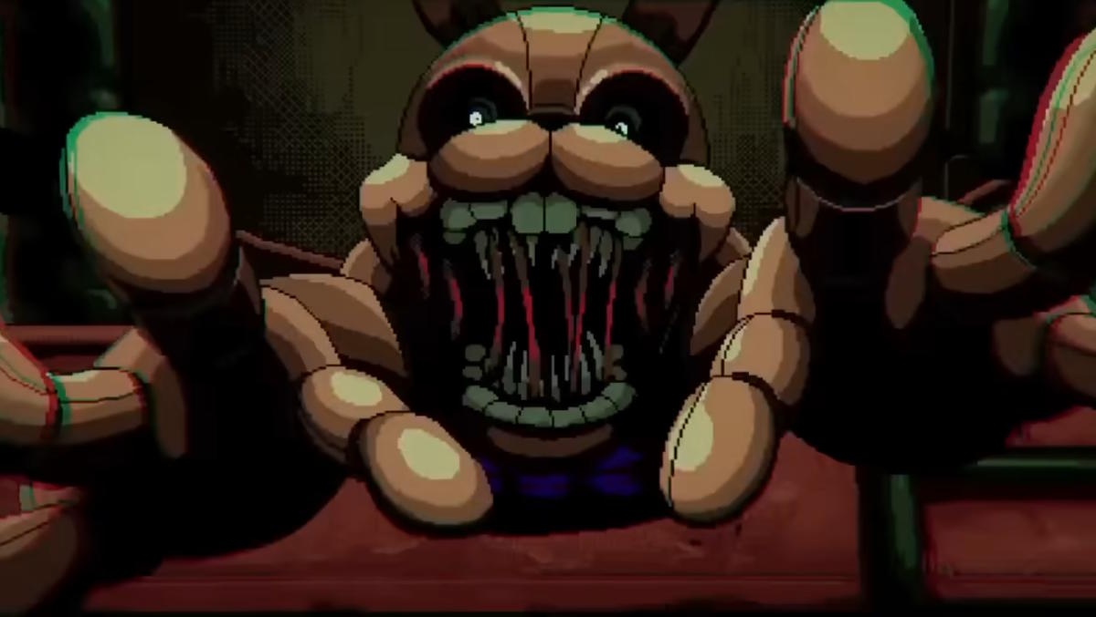

Актуальность
Популярность жанра
Интересная задумка
Популярный стиль дизайна

Slide 3

Библиотеки
PyQT6
Pygame
Pygame_gif
Sqlite3
sys

Slide 4


Основные классы
MainCharacter
MinorVillian
Map

Slide 5
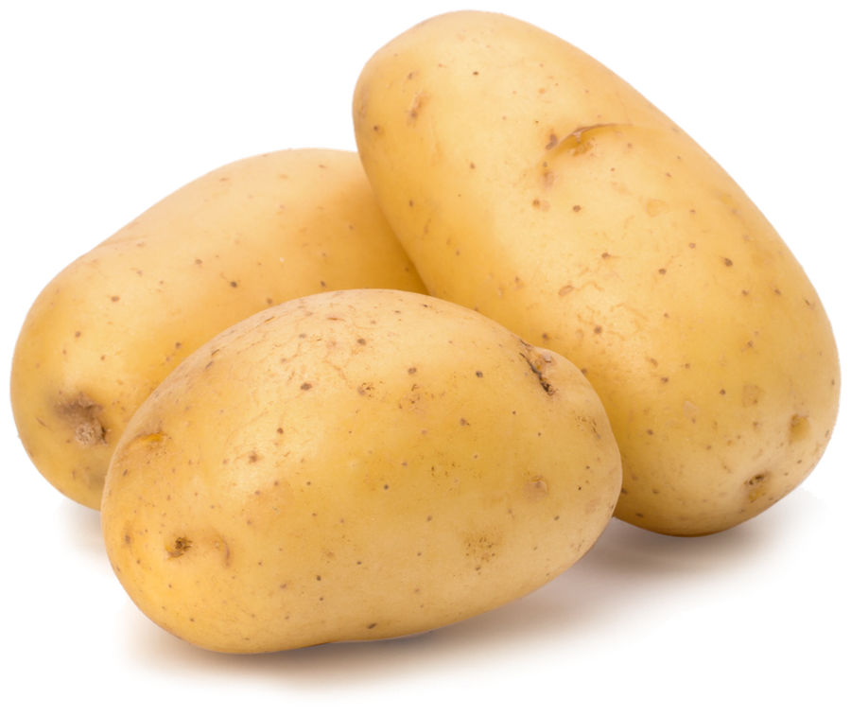
Структура БД
Best_time

Slide 6
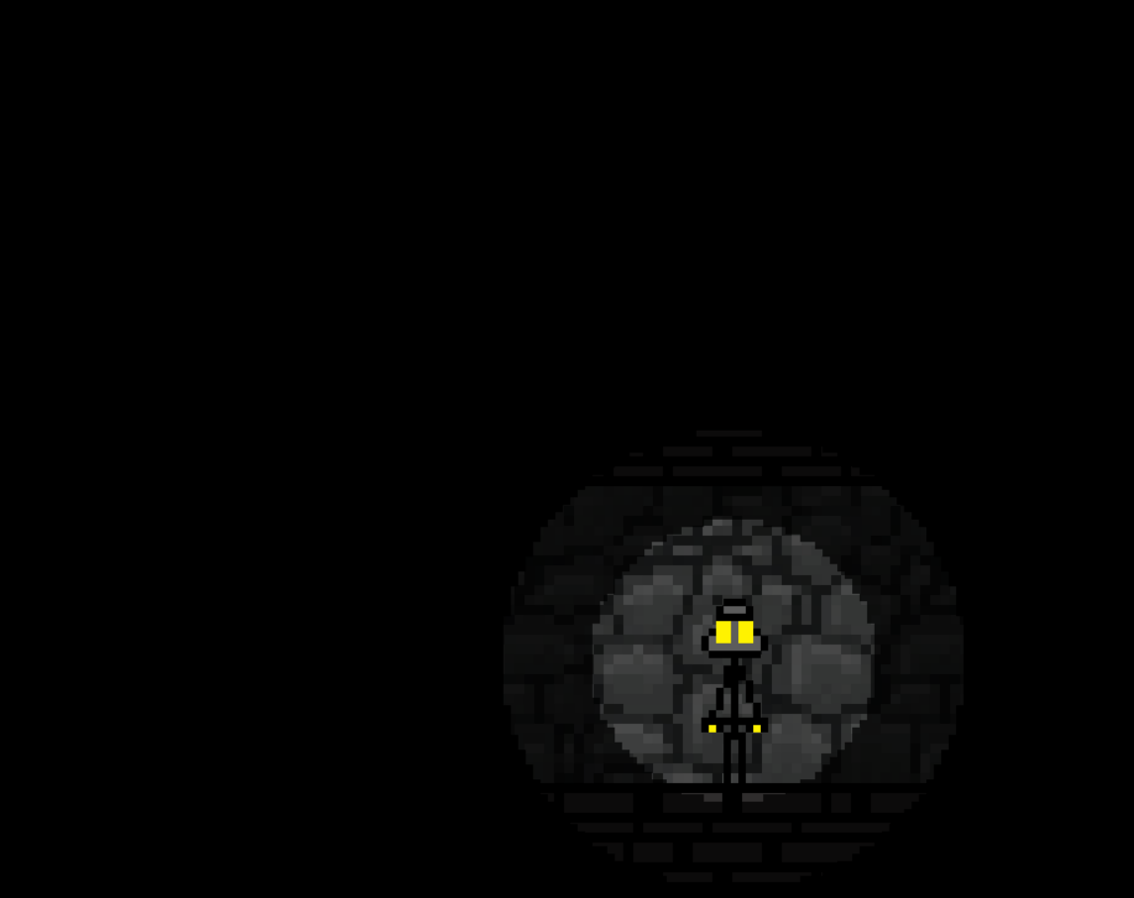
Скриншоты

Slide 7

Скриншоты

Slide 8
Скриншоты

